Slide 1
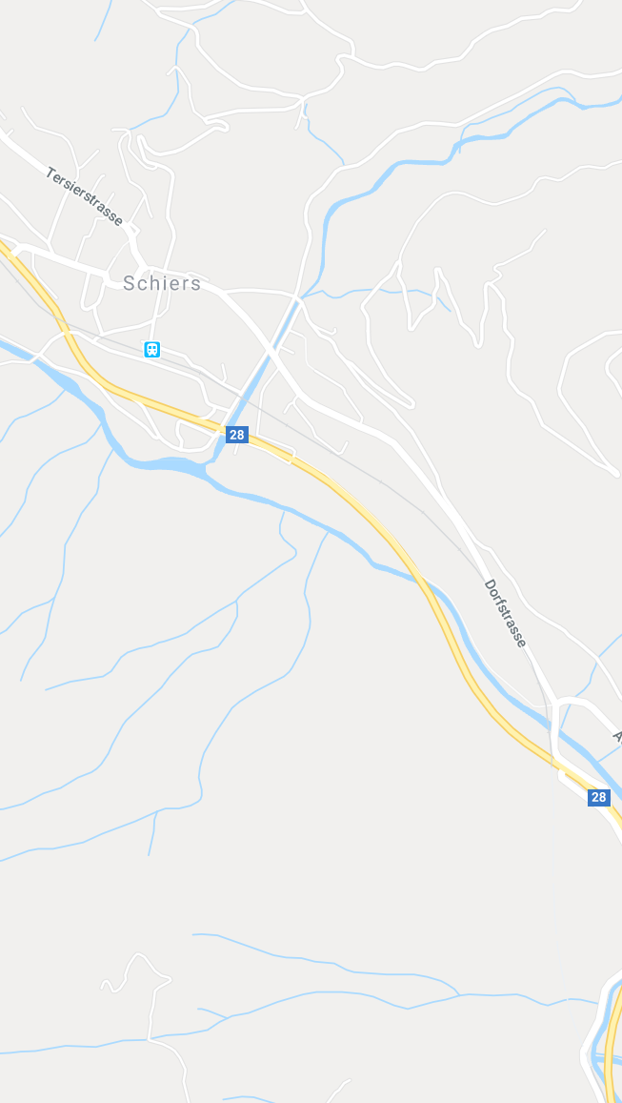
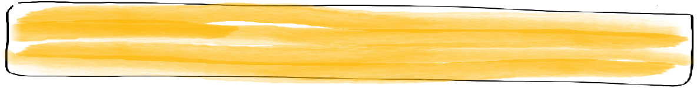

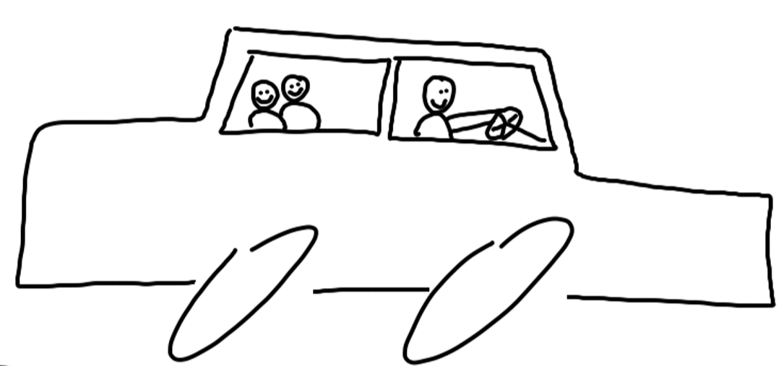
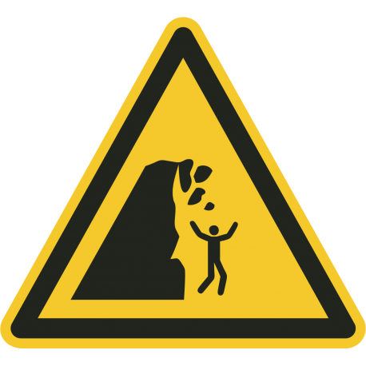



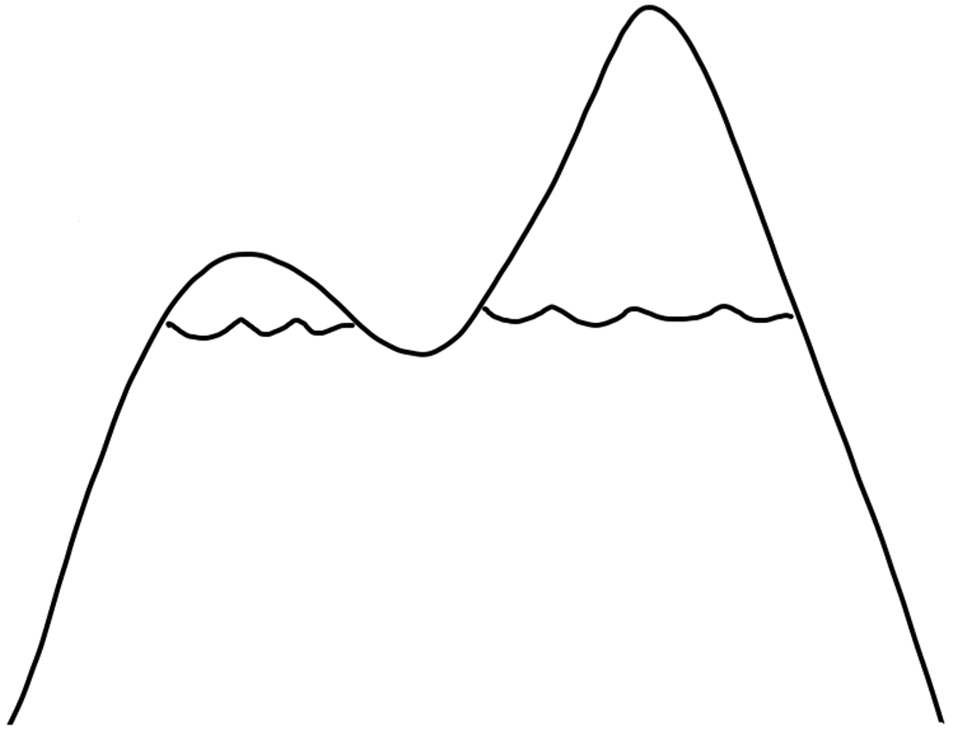
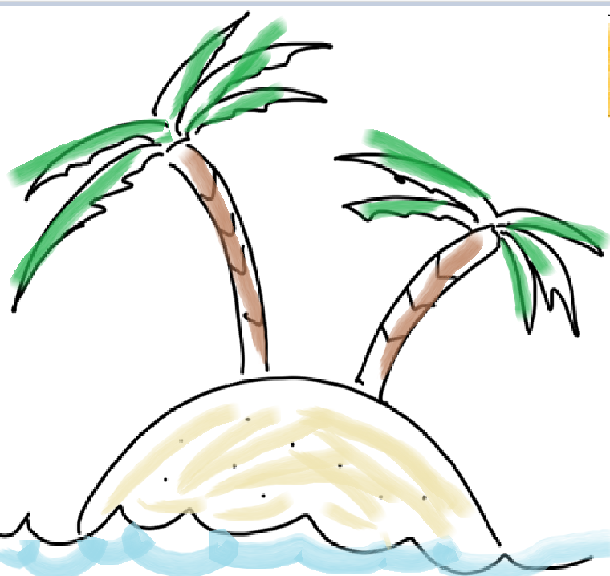

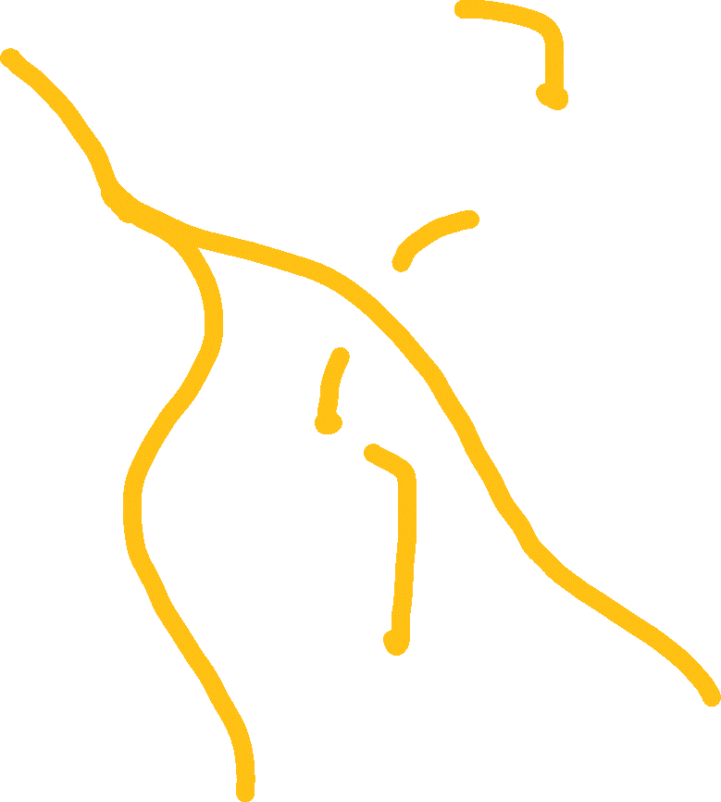

Steinschlag in Schiers
Steinschlagereignisse
In den letzten drei Monaten gab es 100 Steinschläge auf der Hauptstrasse 28 welche das Sicherheitsnetz geschwächt haben.
Sicherheitsnetze
Die Sicherheitsnetze auf der Hauptstrasse sind veraltet und können grosse Steinschläge nicht mehr effektiv aufhalten
Durchbruch
Bei anhaltenden Steinschlägen wird das Netz brechen und Steine können auf die Strasse gelangen. Die Wahrscheinlichkeit eines tödlichen Unfalls übersteigt den Grenzwert.
Umleitung
Umleitung
Die Hauptstrasse 28 wird für ein Jahr gesperrt. Die Netze müssen erneuert werden.
Hauptstrasse 28
Neu eröffnung
In einem Jahr wird die Strasse wieder eröffnet. Bis dahin muss die ausgeschilderte Umleitung verwendet werden.

